Slide 1
Lekcija 10 - C Strukture, unije, manipulacija bitovima i enumeracije
Pregled
10.1 Uvod
10.2 Definisanje strukture
10.3 Inicijalizacija strukture
10.4 Pristup članovima strukture
10.5 Upotreba struktura u funkcijama
10.6 typedef
10.7 Primjer: podjela karata primjenom struktura
10.8 Unije
10.9 Bitwise operatori
10.10 Bit polja (bit fields)
10.11 Enumeracije

Slide 2
Ciljevi
U ovoj lekciji
  Naučićete da kreirate i koristite strukture, unije i enumeracije.
  Predavaćete strukture kao argumente funkcija.
  Koristićete bit-po-bit (bitwise) operatore.
  Kreiraćete bit polja za kompaktno čuvanje podataka.

Slide 3
10.1 Uvod
Strukture (Structures)
  Kolekcije povezanih promjenljivih (agregata) pod jednim imenom
    Mogu sadržati promjenljive različitih tipova
  Uobičajeno se koriste za definisanje zapisa koji se čuvaju u datotekama
  U kombinaciji sa pokazivačima, koriste se za kreiranje povezanih listi, stekova, redova i stabala

Slide 4
10.2 Definisanje strukture
Primjer
      struct card {
      char *face;
      char *suit;
      };
  struct uvodi definiciju strukture card
  card je ime strukture i koristi se za deklarisanje promjenljivih tipa strukture
  card sadrži 2 polja (člana) tipa char *
    Data polja su face i suit

Slide 5
10.2 Definisanje strukture
struct informacija
  struct ne može sadržati referencu na samu sebe
  Može sadržati polje koje je pokazivač na isti strukturni tip
  Definicija strukture ne rezerviše memorijski prostor
    Umjesto toga, kreira novi tip za definisanje strukturnih promjenljivih
Definicije
  Definisane kao ostale prromjenljive:
      card oneCard, deck[ 52 ], *cPtr;
  Može se koristiti lista razdvojena zarezima:
      struct card {
      char *face;
      char *suit;
      } oneCard, deck[ 52 ], *cPtr;

Slide 6
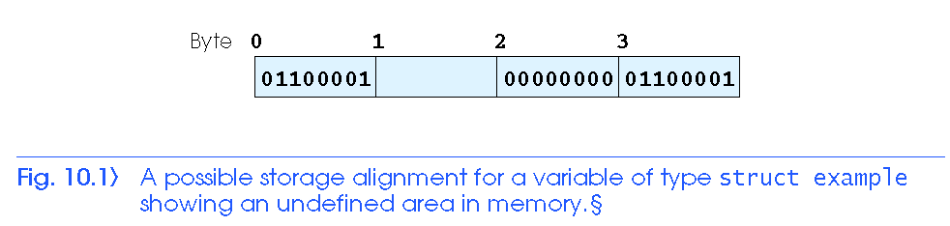
10.2 Definisanje strukture

Slide 7
10.2 Definisanje strukture
Validne operacije
  Dodjeljivanje strukture strukturi istog tipa
  Uzimanje adrese (&) strukture
  Pristupanje poljima (članovima) strukture
  Korišćenje sizeof operatora da bi se odredila veličina strukture (broj bajtova rezervisanih za strukturu)

Slide 8
10.3 Inicijalizacija strukture
Liste inicijalizacije (Initializer lists)
  Primjer:
    card oneCard = { "Three", "Hearts" };
Naredbe dodjeljivanja
  Primjer:
    card threeHearts = oneCard;
  Moguće je definisati i inicijalizovati promjenljivu threeHearts na sledeći način:
    card threeHearts;
    threeHearts.face = “Three”;
    threeHearts.suit = “Hearts”;

Slide 9
10.4 Pristup članovima strukture
Pristup članovima strukture
  Operator (.) zajedno sa strukturnim promjenljivim
    card myCard;
    printf( "%s", myCard.suit );
  Operator (->) se koristi za pokazivače na strukturu
    card *myCardPtr = &myCard;
    printf( "%s", myCardPtr->suit );
  myCardPtr->suit je ekvivalentno sa
    ( *myCardPtr ).suit

Slide 10
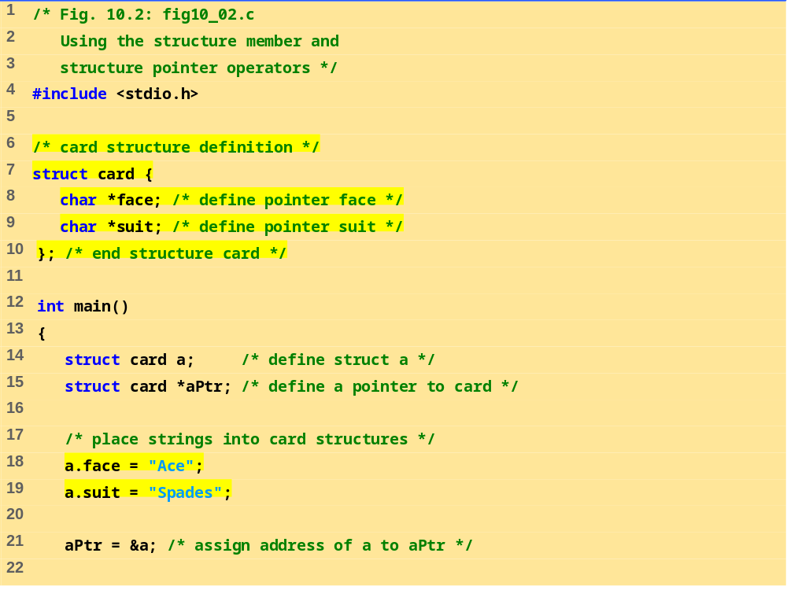
fig10_02.c (Part 1 of 2)

Slide 11
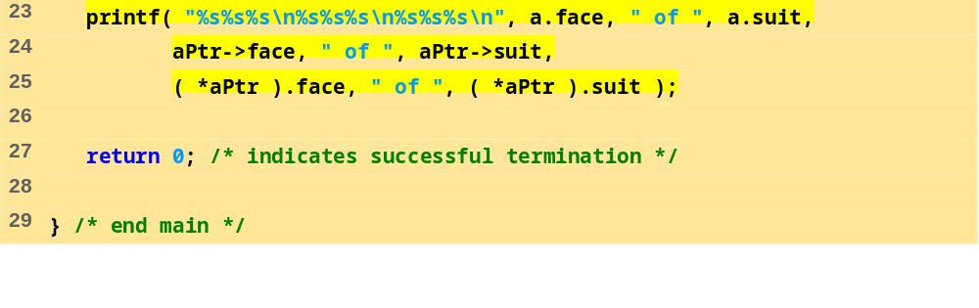
fig10_02.c (Part 2 of 2)
Program Output
Ace of Spades
Ace of Spades
Ace of Spades

Slide 12
10.5 Upotreba struktura sa funkcijama
Strukture kao argumenti funkcija
  Predavanje cijele strukture
    ili, predavanje individualnih članova
  U oba slučaja, predaju se po vrijednosti
Strukture po referenci (call-by-reference)
  Predaje se adresa strukture
  Predaje se referenca na adresu
Nizovi po vrijednosti (call-by-value)
  Kreirajte strukturu koja ima niz kao član
  Predajte strukturu

Slide 13
10.6 typedef
typedef
  Kreira sinonime (aliase) za već definisane tipove podataka
  Koristite typedef za kreiranje kraćih imena tipova
  Primjer:
      typedef struct Card *CardPtr;
  Definiše novo ime tipe CardPtr kao sinonim za tip struct Card *
  typedef ne kreira novi tip podataka
    Samo se kreira alias

Slide 14
10.7 Primjer: podjela karata primjenom struktura
Pseudo kod:
  Kreirati niz struktura karte
  Postaviti karte u špil
  Promiješati špil
  Podijelti karte

Slide 15
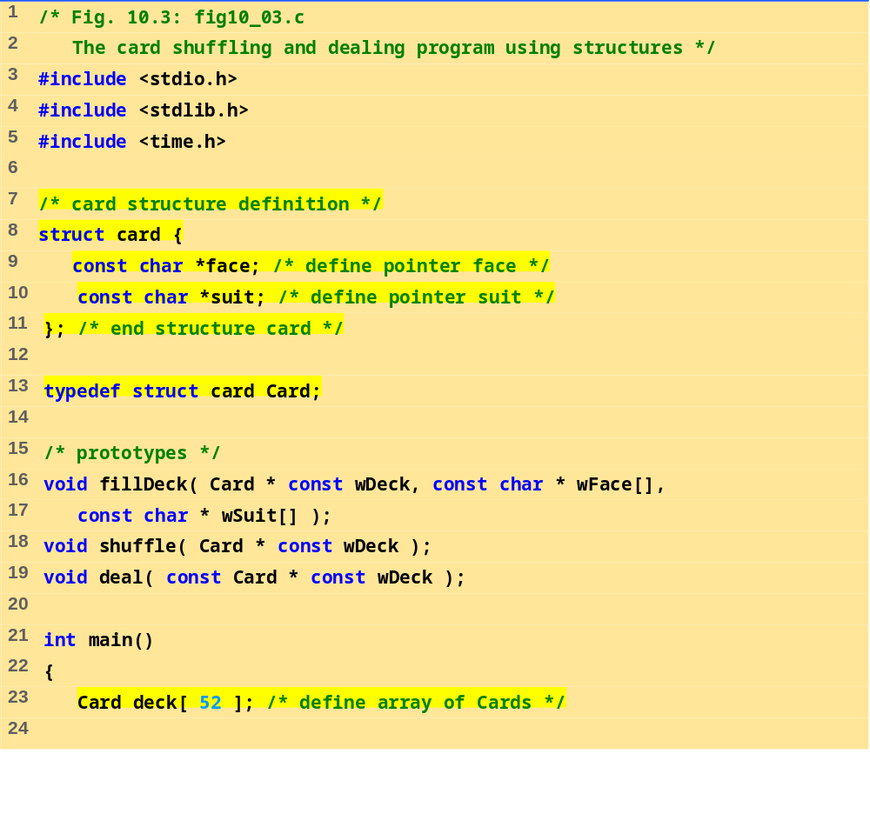
fig10_03.c (Part 1 of 4)

Slide 16
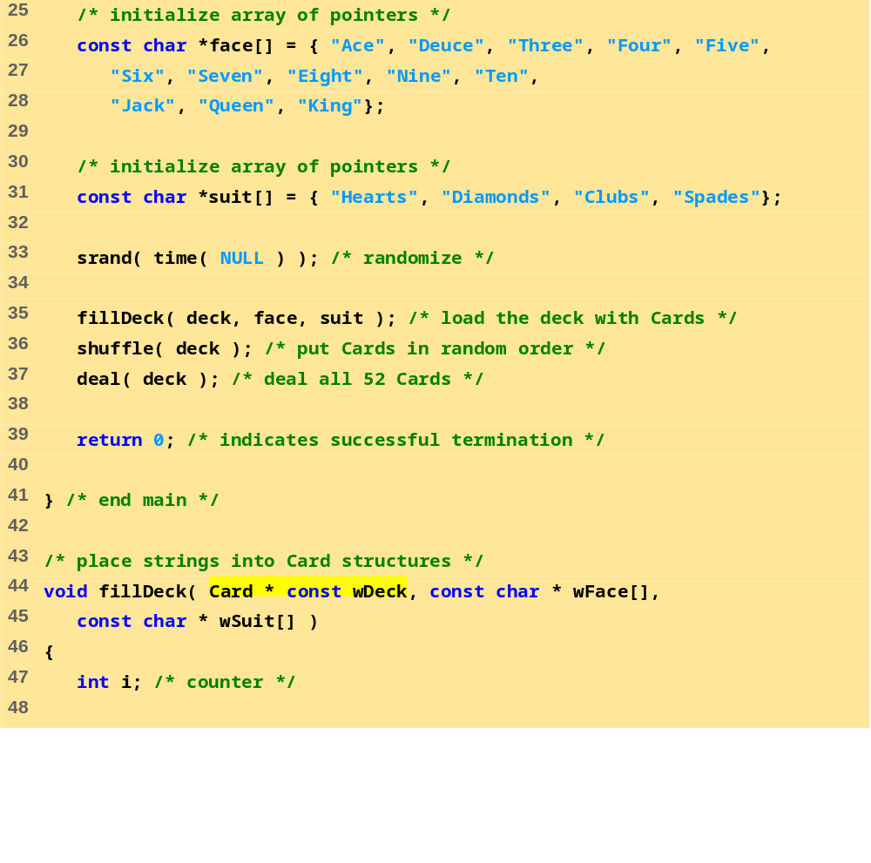
fig10_03.c (Part 2 of 4)

Slide 17
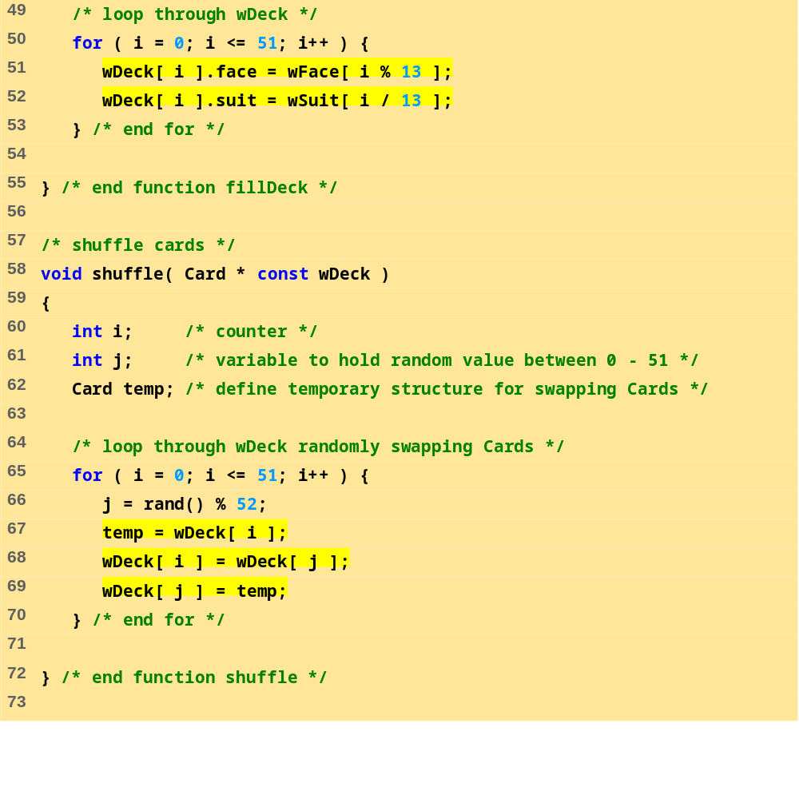
fig10_03.c (3 of 4)

Slide 18
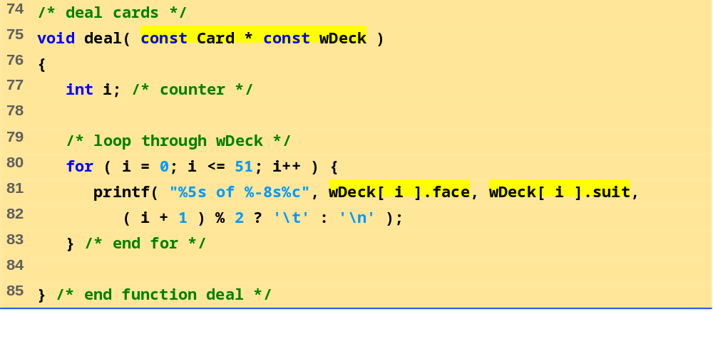
fig10_03.c (4 of 4)

Slide 19
Four of Clubs Three of Hearts
Three of Diamonds Three of Spades
Four of Diamonds Ace of Diamonds
Nine of Hearts Ten of Clubs
Three of Clubs Four of Hearts
Eight of Clubs Nine of Diamonds
Deuce of Clubs Queen of Clubs
Seven of Clubs Jack of Spades
Ace of Clubs Five of Diamonds
Ace of Spades Five of Clubs
Seven of Diamonds Six of Spades
Eight of Spades Queen of Hearts
Five of Spades Deuce of Diamonds
Queen of Spades Six of Hearts
Queen of Diamonds Seven of Hearts
Jack of Diamonds Nine of Spades
Eight of Hearts Five of Hearts
King of Spades Six of Clubs
Eight of Diamonds Ten of Spades
Ace of Hearts King of Hearts
Four of Spades Jack of Hearts
Deuce of Hearts Jack of Clubs
Deuce of Spades Ten of Diamonds
Seven of Spades Nine of Clubs
King of Clubs Six of Diamonds
Ten of Hearts King of Diamonds
Program Output

Slide 20
10.8 Unije (Unions)
union
  Memorija koja sadrži različite objekte u različitim vremenima
  Sadrži samo jedan član u jednom trenutku
  Članovi union-a dijele prostor
  Čuva se memorijski prostor
  Samo poslednji definisani član je dostupan
Definicija unije
  Isto kao struktura
      union Number {
      int x;
      float y;
      };
      union Number value;

Slide 21
10.8 Unije
Validne union operacije
  Dodjeljivanje unije uniji istog tipa: =
  Uzimanje adrese: &
  Pristup članovima unije: .
  Pristup članovima preko pokazivača: ->

Slide 22
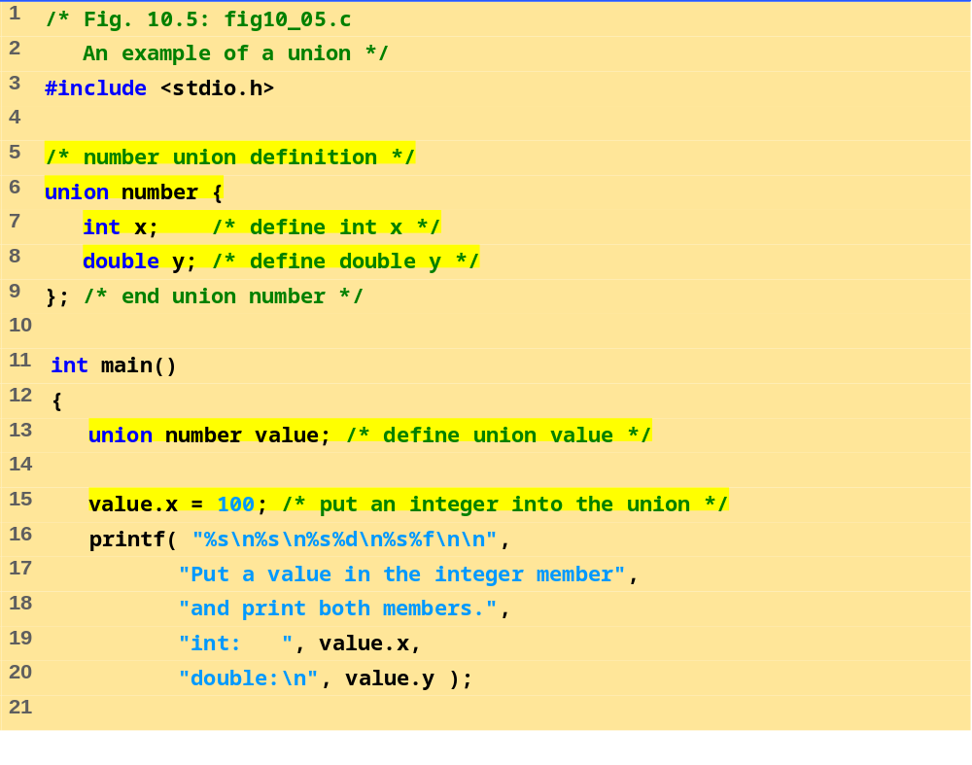
fig10_05.c (1 of 2)

Slide 23
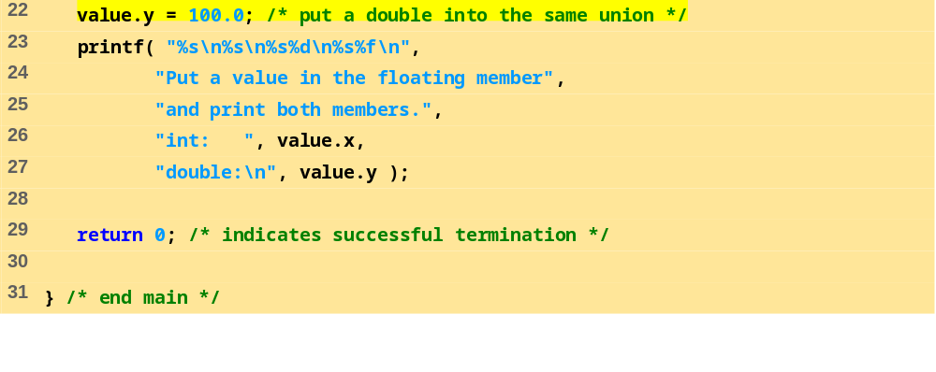
fig10_05.c (2 of 2)
Put a value in the integer member
and print both members.
int: 100
double:
-92559592117433136000000000000000000000000000000000000000000000.000000
Put a value in the floating member
and print both members.
int: 0
double:
100.000000

Slide 24
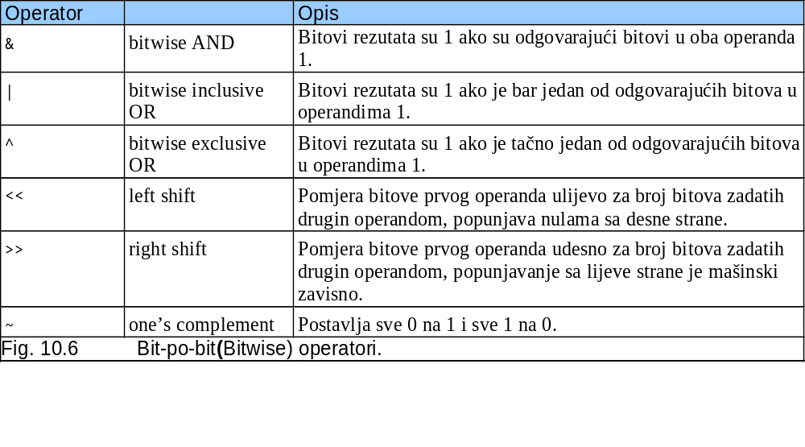
10.9 Bit-po-bit (bitwise) operatori
Svi podaci su predstavljeni kao nizovi bitova
  Svaki bit može biti 0 ili 1
  Niz od 8 bitova formira jedan bajt

Slide 25
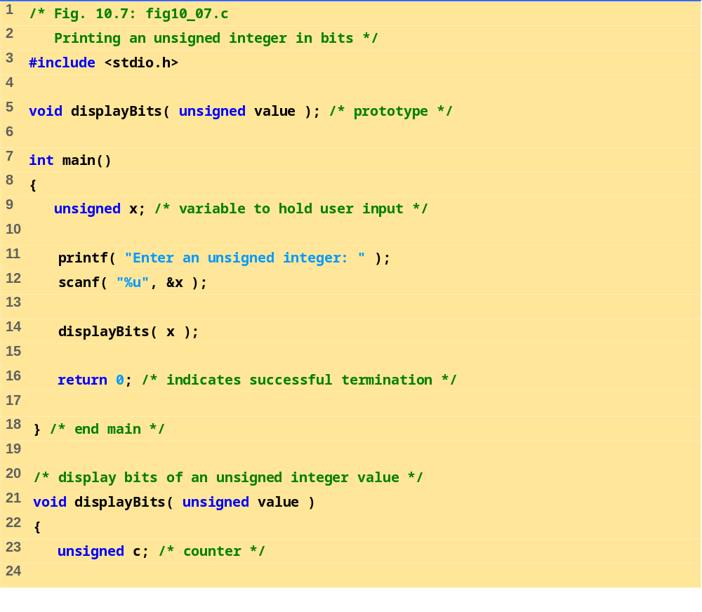
fig10_07.c (1 of 2)

Slide 26
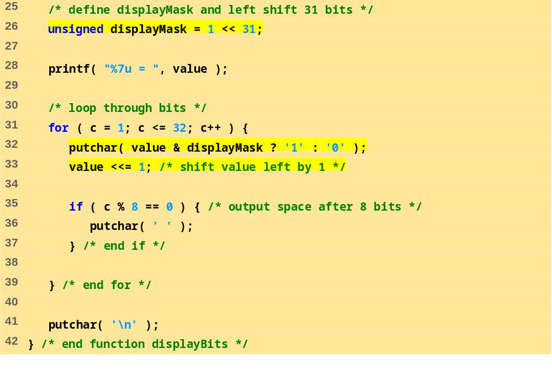
fig10_07.c (2 of 2)
Enter an unsigned integer: 65000
65000 = 00000000 00000000 11111101 11101000

Slide 27
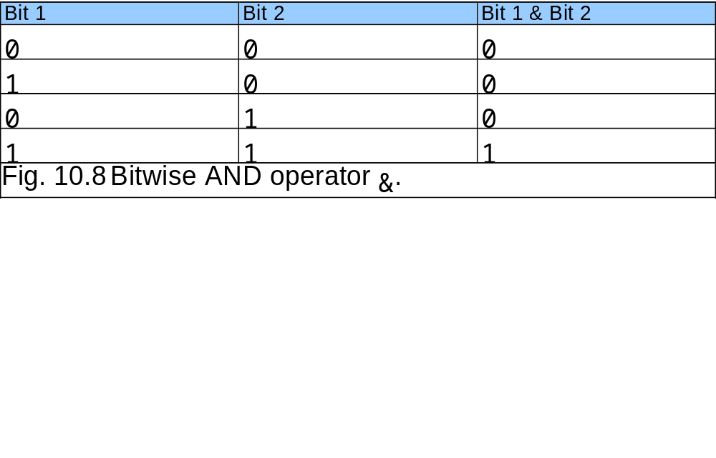
10.9 Bit-po-bit (bitwise) operatori

Slide 28
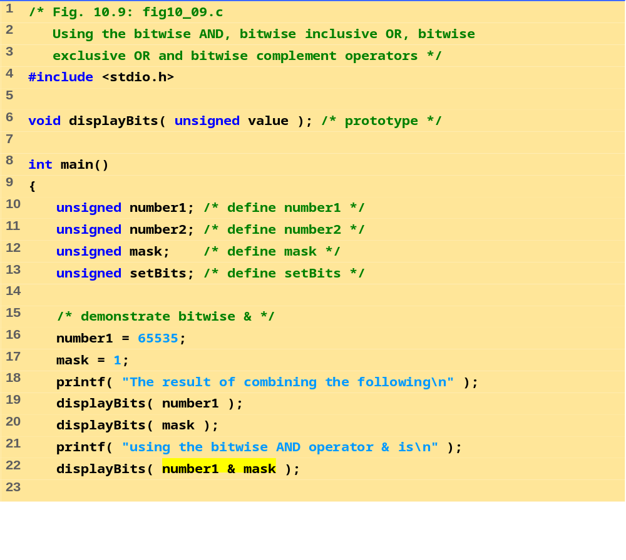
fig10_09.c (1 of 4)

Slide 29
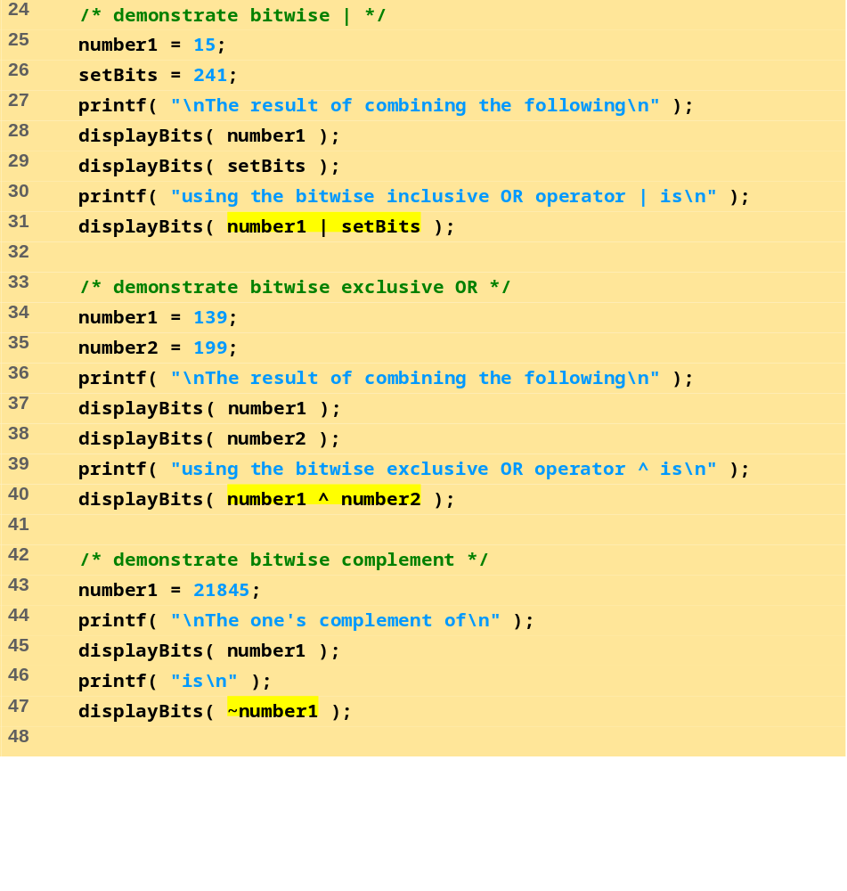
fig10_09.c (2 of 4)

Slide 30
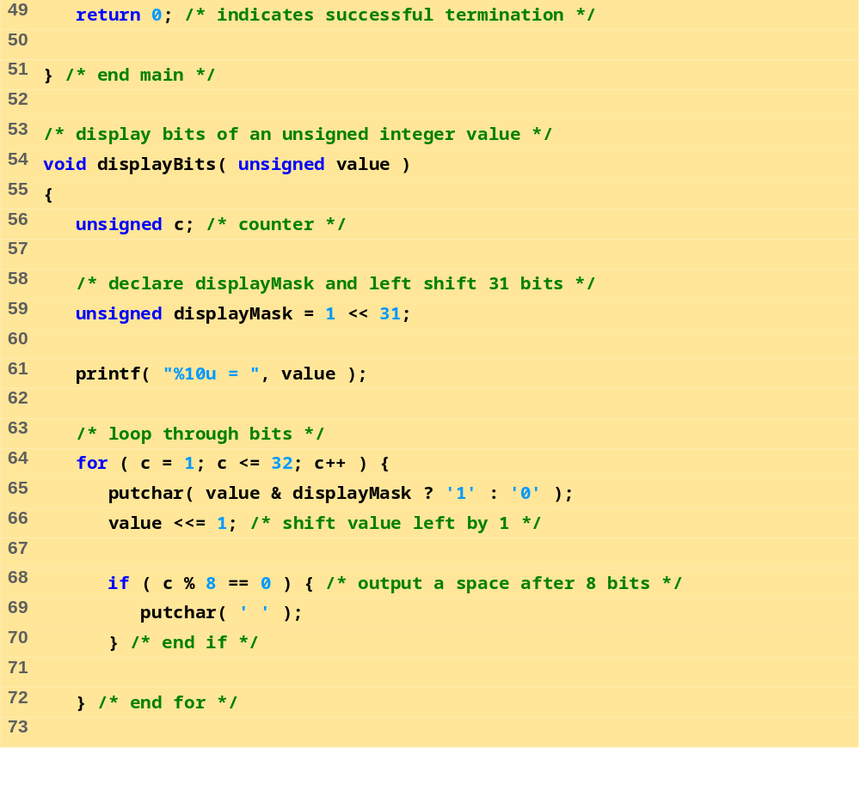
fig10_09.c (3 of 4)

Slide 31
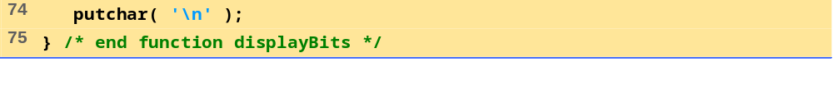
The result of combining the following
65535 = 00000000 00000000 11111111 11111111
1 = 00000000 00000000 00000000 00000001
using the bitwise AND operator & is
1 = 00000000 00000000 00000000 00000001
The result of combining the following
15 = 00000000 00000000 00000000 00001111
241 = 00000000 00000000 00000000 11110001
using the bitwise inclusive OR operator | is
255 = 00000000 00000000 00000000 11111111
The result of combining the following
139 = 00000000 00000000 00000000 10001011
199 = 00000000 00000000 00000000 11000111
using the bitwise exclusive OR operator ^ is
76 = 00000000 00000000 00000000 01001100
The one's complement of
21845 = 00000000 00000000 01010101 01010101
is
4294945450 = 11111111 11111111 10101010 10101010
fig10_09.c (4 of 4)
Program Output

Slide 32
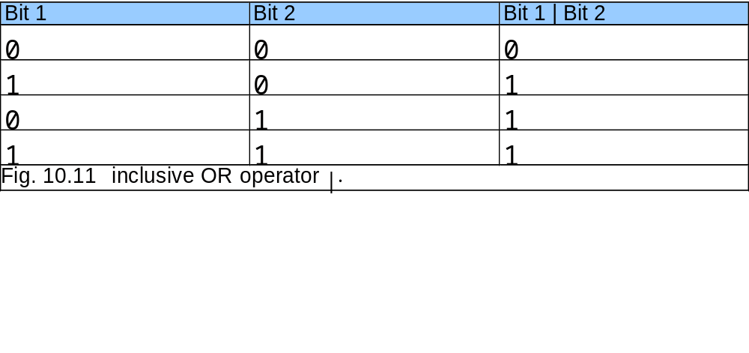
10.9 Bit-po-bit (bitwise) operatori

Slide 33
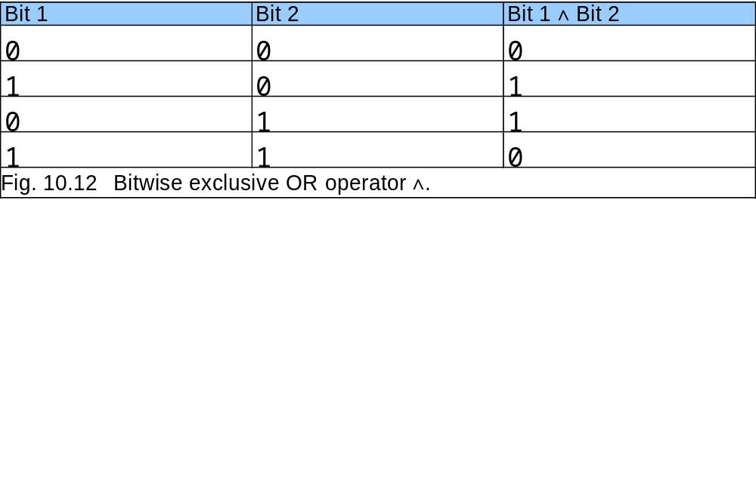
10.9 Bit-po-bit (bitwise) operatori

Slide 34
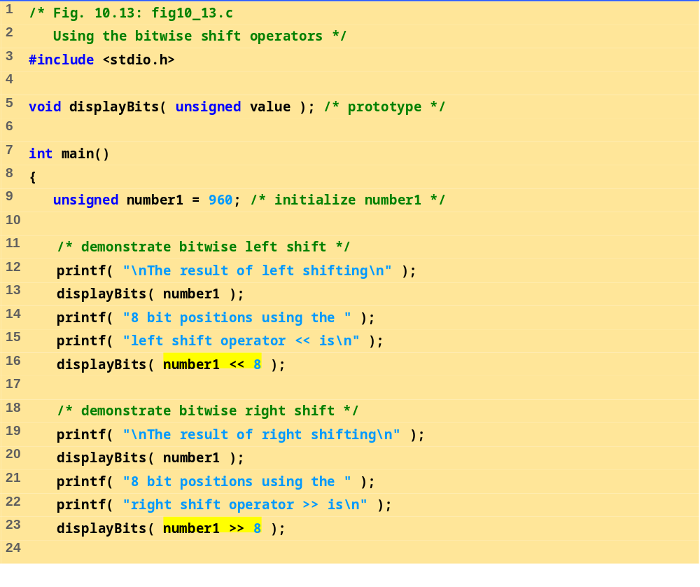
fig10_13.c (1 of 2)

Slide 35
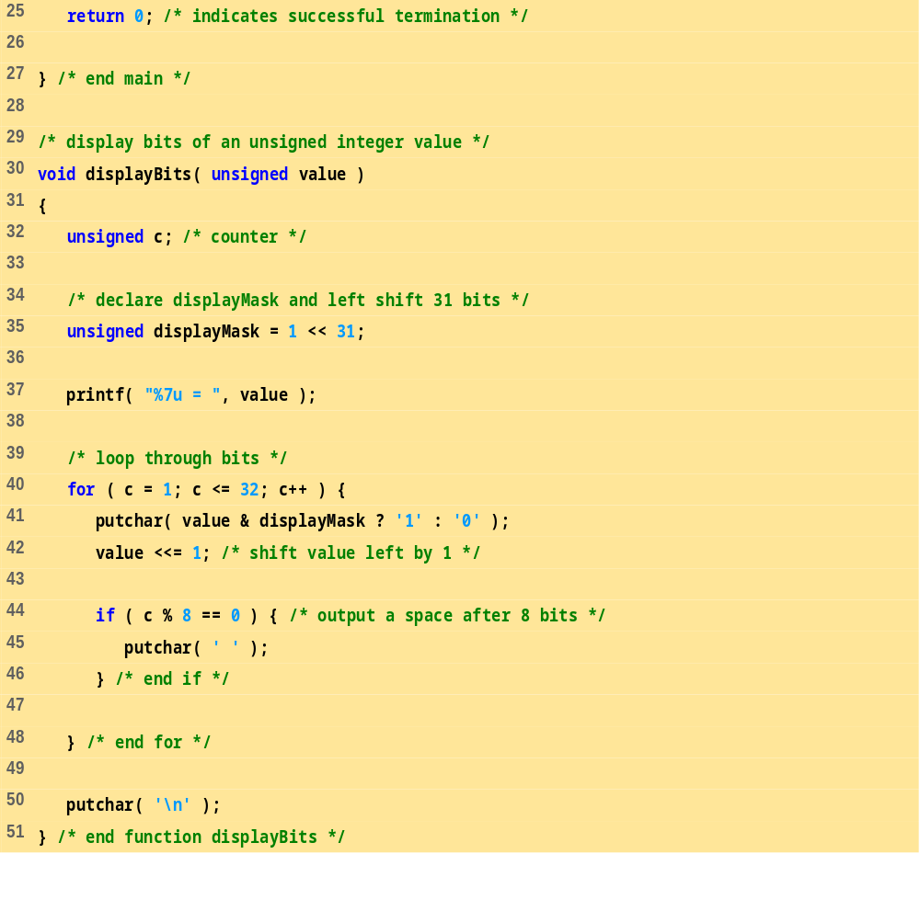
fig10_13.c (2 of 2)

Slide 36
The result of left shifting
960 = 00000000 00000000 00000011 11000000
8 bit positions using the left shift operator << is
245760 = 00000000 00000011 11000000 00000000
The result of right shifting
960 = 00000000 00000000 00000011 11000000
8 bit positions using the right shift operator >> is
3 = 00000000 00000000 00000000 00000011
Program Output

Slide 37
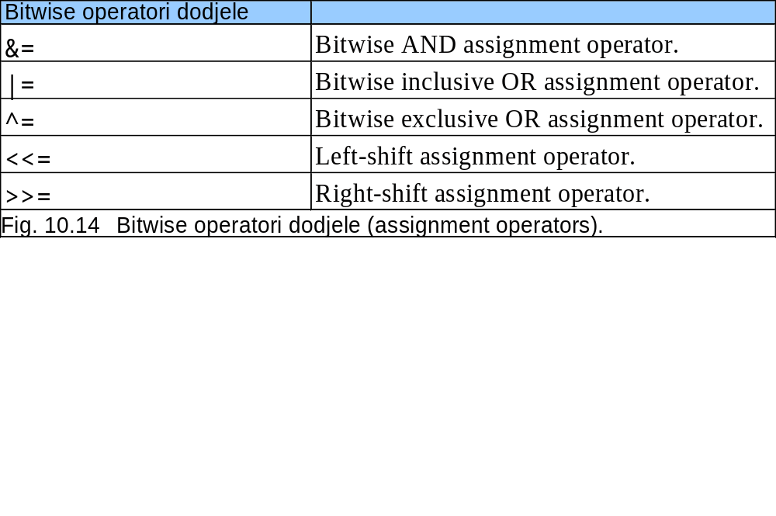
10.9 Bit-po-bit (bitwise) operatori

Slide 38
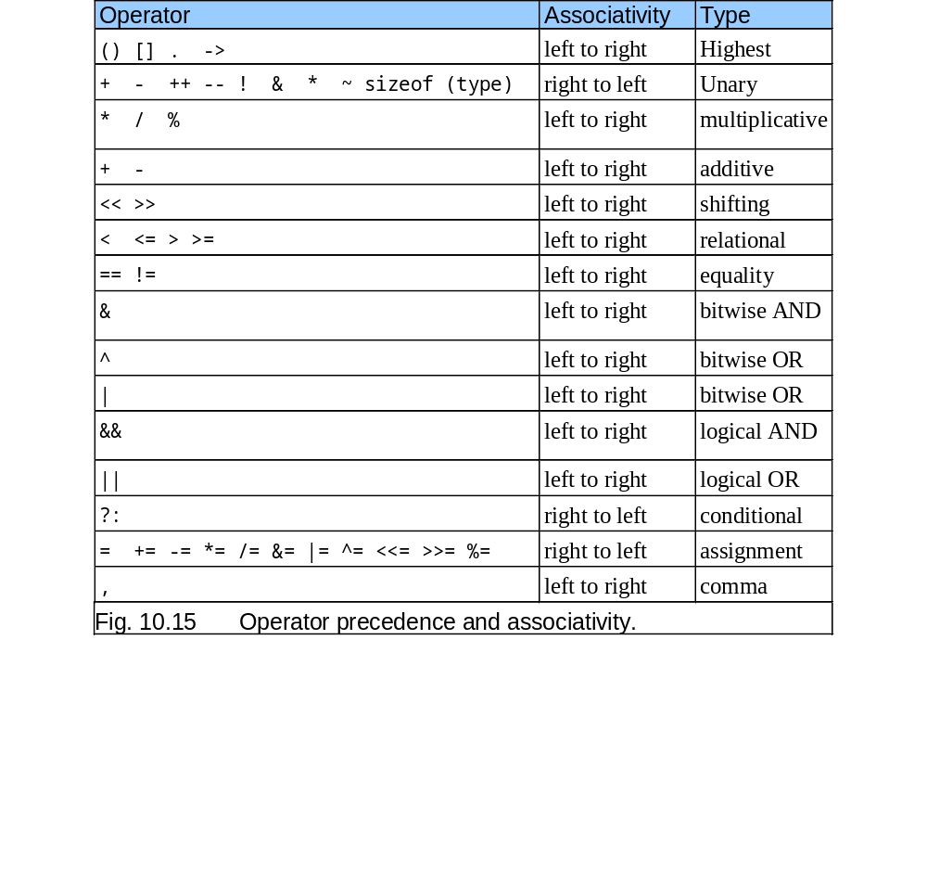
10.9 Bit-po-bit (bitwise) operatori

Slide 39
10.10 Bit polja (bit fields)
Bit polja
  Članovi strukture čija je veličina (u bitovima) specificirana
  Omogućavaju bolju upotrebu memorije
  Moraju biti definisani kao int ili unsigned
  Ne može se pristupati pojedinačnim bitovima
Definisanje bit polja
  Iza unsigned ili int ime člana sa dvotačkom (:) i cjelobrojnom konstantom koja predstavlja čirinu polja
  Primjer:
      struct BitCard {
      unsigned face : 4;
      unsigned suit : 2;
      unsigned color : 1;
      };

Slide 40
10.10 Bit polja
Neimenovana bit polja
  Polja koja se koriste kao dopuna (padding) u strukturi
  Ništa se ne može smjestiti u njih
      struct Example {
      unsigned a : 13;
      unsigned : 3;
      unsigned b : 4;
      }
  Neimenovana bit polja sa širinom polja 0 poravnavaju sledeće bit polje na novu granicu memorijske jedinice

Slide 41
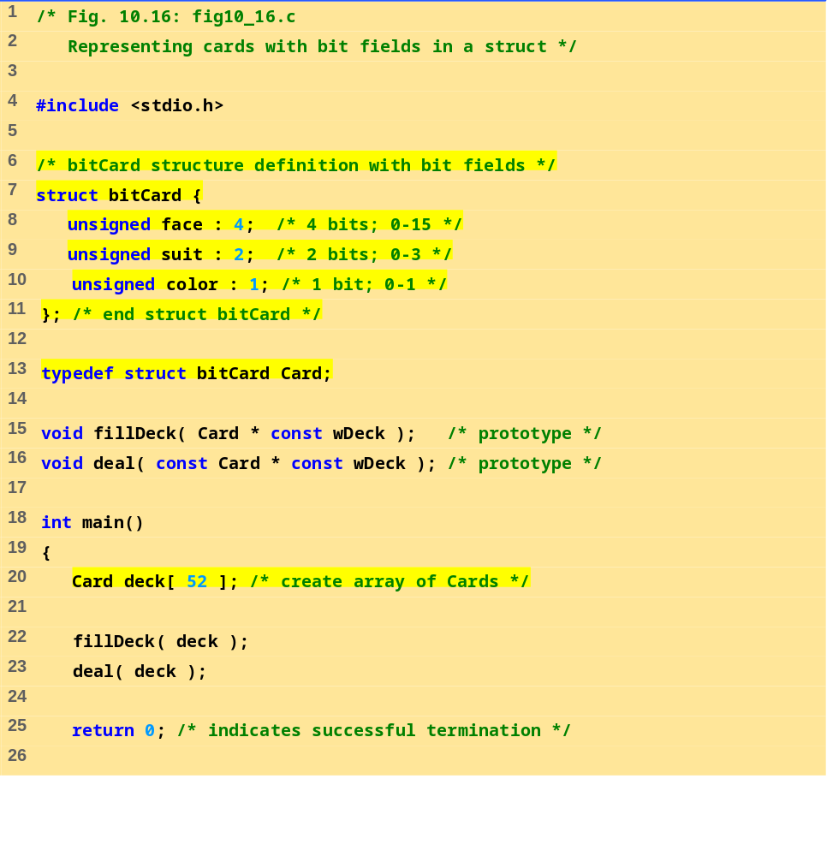
fig10_16.c (1 of 3)

Slide 42
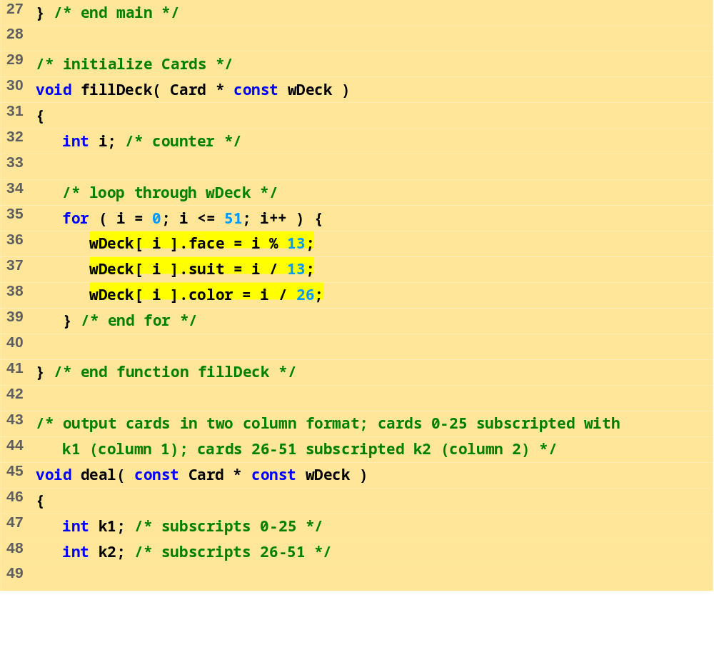
fig10_16.c (2 of 3)

Slide 43
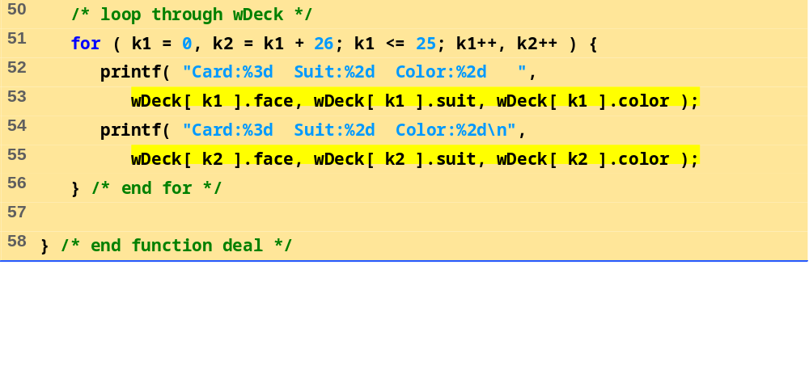
fig10_16.c (3 of 3)

Slide 44
Card: 0 Suit: 0 Color: 0 Card: 0 Suit: 2 Color: 1
Card: 1 Suit: 0 Color: 0 Card: 1 Suit: 2 Color: 1
Card: 2 Suit: 0 Color: 0 Card: 2 Suit: 2 Color: 1
Card: 3 Suit: 0 Color: 0 Card: 3 Suit: 2 Color: 1
Card: 4 Suit: 0 Color: 0 Card: 4 Suit: 2 Color: 1
Card: 5 Suit: 0 Color: 0 Card: 5 Suit: 2 Color: 1
Card: 6 Suit: 0 Color: 0 Card: 6 Suit: 2 Color: 1
Card: 7 Suit: 0 Color: 0 Card: 7 Suit: 2 Color: 1
Card: 8 Suit: 0 Color: 0 Card: 8 Suit: 2 Color: 1
Card: 9 Suit: 0 Color: 0 Card: 9 Suit: 2 Color: 1
Card: 10 Suit: 0 Color: 0 Card: 10 Suit: 2 Color: 1
Card: 11 Suit: 0 Color: 0 Card: 11 Suit: 2 Color: 1
Card: 12 Suit: 0 Color: 0 Card: 12 Suit: 2 Color: 1
Card: 0 Suit: 1 Color: 0 Card: 0 Suit: 3 Color: 1
Card: 1 Suit: 1 Color: 0 Card: 1 Suit: 3 Color: 1
Card: 2 Suit: 1 Color: 0 Card: 2 Suit: 3 Color: 1
Card: 3 Suit: 1 Color: 0 Card: 3 Suit: 3 Color: 1
Card: 4 Suit: 1 Color: 0 Card: 4 Suit: 3 Color: 1
Card: 5 Suit: 1 Color: 0 Card: 5 Suit: 3 Color: 1
Card: 6 Suit: 1 Color: 0 Card: 6 Suit: 3 Color: 1
Card: 7 Suit: 1 Color: 0 Card: 7 Suit: 3 Color: 1
Card: 8 Suit: 1 Color: 0 Card: 8 Suit: 3 Color: 1
Card: 9 Suit: 1 Color: 0 Card: 9 Suit: 3 Color: 1
Card: 10 Suit: 1 Color: 0 Card: 10 Suit: 3 Color: 1
Card: 11 Suit: 1 Color: 0 Card: 11 Suit: 3 Color: 1
Card: 12 Suit: 1 Color: 0 Card: 12 Suit: 3 Color: 1
Program Output

Slide 45
10.11 Enumeracije
Enumeracije
  Skup cjelobrojnih konstanti predstavljenih identifikatorima
  Enumeracione konstante su kao simboličke konstante čije se vrijednosti automatski postavljaju
    Vrijednosti počinju od 0 i inkrementiraju se za 1
    Vrijednosti se mogu eksplicitno postaviti sa =
    Potrebna su jedinstvena imena konstanti
  Primjer:
    enum Months { JAN = 1, FEB, MAR, APR, MAY, JUN, JUL, AUG, SEP, OCT, NOV, DEC};
    Kreira novi tip enum Months u kojem su identifikatori postavljeni na vrijednosti 1 - 12
  Enumeracione promjenljive mogu dobiti samo vrijednost odgovarajuće konstante ali ne njene cjelobrojne reprezentacije

Slide 46
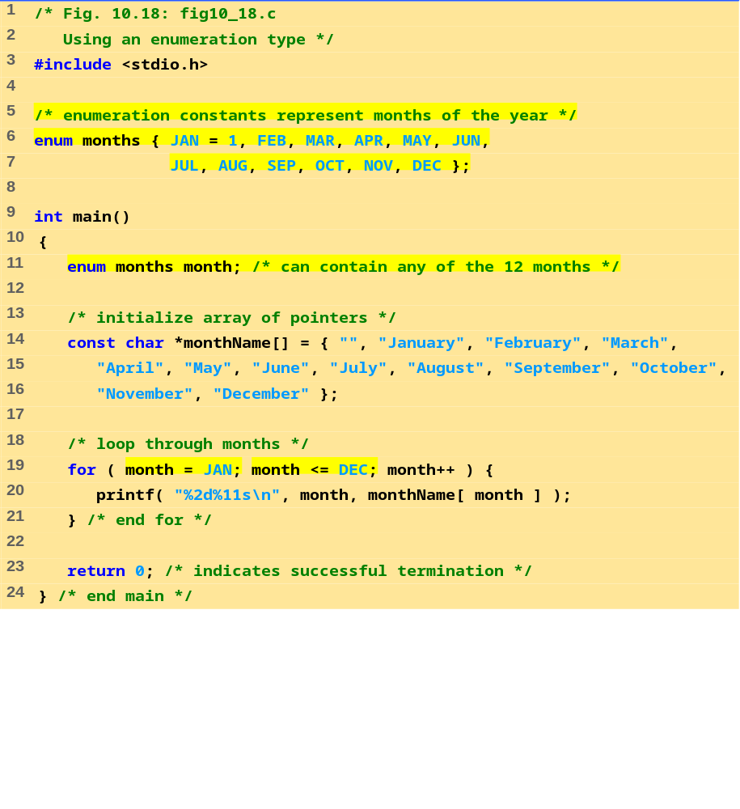
fig10_18.c

Slide 47
1 January
2 February
3 March
4 April
5 May
6 June
7 July
8 August
9 September
10 October
11 November
12 December
Program Output

